Slide 1

职途智航
职途智航
高校就业择业规划智能体
参赛团队：哗啦啦的陶喆
Notes:
开场介绍项目名称和服务对象。

Slide 2
职途智航
01
团队介绍
02
作品介绍
目
录
03
需求分析
CONTENTS
04
设计开发
05
应用效果
Notes:
说明本次汇报的五个部分。

Slide 3
职途智航
团队介绍
PART 01
项目由程林独立完成开发，李耀老师提供就业指导与产品设计指导
01
程林
02
李耀
队长 · 开发负责人
指导教师
成都信息工程大学
空间信息与数字技术 · 2024级
负责需求梳理、前端、后端、数据库、FastGPT 接入与测试
成都信息工程大学
就业指导与项目指导
负责需求方向、业务边界和成果呈现指导
分工特点：一人完成全栈开发，指导教师把关就业业务逻辑与展示表达
Notes:
团队采用职责分工方式展示，成员姓名可在提交前补充。

Slide 4
职途智航
作品介绍：职途智航
PART 02
面向高校就业指导的智能规划与协同工作台
01 职业画像
02 岗位匹配
将职业画像、岗位匹配、能力缺口和行动计划串成持续更新的业务闭环
用 FastGPT 回答职业发展与就业政策问题，保留来源和人工确认提示
让就业指导教师与管理员在授权范围内参与指导和治理
03 能力缺口
04 行动计划
05 智能咨询
06 教师指导
产品边界
不自动投递，不替代教师，不承诺录用结果
Notes:
用一句话说明项目定位，再介绍完整业务闭环和边界。

Slide 5
职途智航
三类用户与核心功能
PART 02
学生
就业指导教师
就业管理员
建立职业画像
查看岗位匹配与缺口
生成阶段行动计划
发起智能咨询
查看授权学生摘要
跟踪计划执行状态
提交专业指导意见
保留人工判断
维护账号与师生授权
治理岗位和知识资料
查看脱敏审计事件
管理系统边界
同一套服务端权限模型约束数据可见范围，前端不能自行声明或提升角色
Notes:
强调三类角色共用一套服务端权限模型。

Slide 6
职途智航
需求分析
PART 03
高校就业指导痛点
系统需求
可验证结果
目标模糊，材料零散
结构化职业画像
形成可复用的学生档案
岗位推荐依据不透明
固定规则评分与缺口解释
相同输入得到稳定结果
政策与职业问题重复咨询
FastGPT 双路知识问答
回答可保留来源与提示
教师时间有限，协同边界不清
授权访问与指导意见闭环
教师只看授权学生摘要
优先满足可解释、可追溯、最小数据和人工协同四项约束
Notes:
从真实痛点出发，逐项对应系统需求和可验证结果。

Slide 7
职途智航
业务流程
PART 03
学生
注册登录
职业画像
查看匹配
缺口与来源
生成行动计划
咨询并更新
系统与
智能体
认证与角色校验
过滤有效岗位
五维评分
稳定排序
生成阶段任务
FastGPT 路由
回答与来源
教师与
管理员
教师查看授权摘要
提交指导意见
管理员维护账号、岗位
知识资料与审计
学生依据意见
调整行动计划
规则负责评分与筛选，FastGPT 负责知识问答，教师负责专业确认
Notes:
按学生主流程讲解，并说明教师与管理员如何进入闭环。

Slide 8
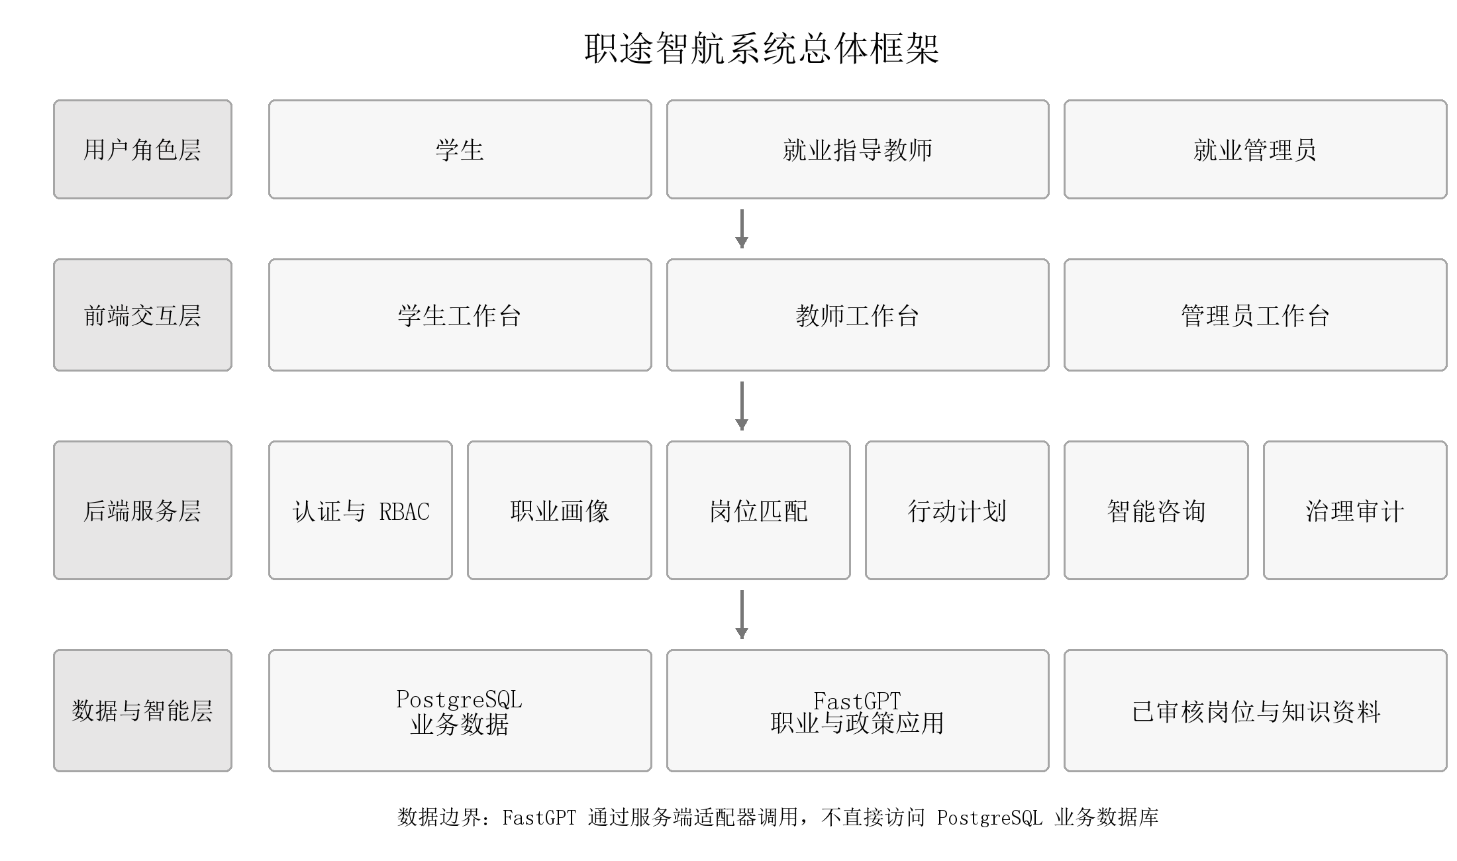
职途智航
系统总体架构与技术路线
PART 04
React + TypeScript + Vite
FastAPI + SQLAlchemy
PostgreSQL + Alembic
FastGPT + REST API
Notes:
说明前后端分离架构、业务数据库和 FastGPT 的数据边界。

Slide 9
职途智航
智能体设计：职责分工与判断边界
PART 04
确定性规则
岗位过滤、五维评分、稳定排序
FastGPT
职业发展与就业政策问答
就业指导教师
复核个体情况并给出专业意见
保证推荐可解释
提升咨询服务效率
保留最终专业判断
最小数据原则
前端仅提交问题与可控应用标识，FastGPT 不直接访问 PostgreSQL 业务数据库。API Key 保留在服务端，错误信息和原始上游响应不向前端透传。
Notes:
强调规则、模型、教师各自承担不同判断职责。

Slide 10
职途智航
可解释岗位匹配模型
PART 04
固定权重，总分 100 分
进入评分前的硬性过滤
技能
50分
仅使用已发布且未过期岗位
岗位必须具有有效来源或明确标识为演示数据
相同分数采用固定次序，保证结果稳定
专业
20分
项目
15分
目标岗位
10分
结果解释
城市
5分
同时返回分项得分、能力缺口和岗位来源。行动计划只基于真实缺口生成，不编造录用结论。
Notes:
解释岗位匹配权重、硬性过滤和结果可解释性。

Slide 11
职途智航
FastGPT 双路问答与安全降级
PART 04
职业发展应用
用户问题
服务端路由
文本回答
就业政策应用
有结构化来源
显示完整回答与来源链接
无结构化来源
保留回答，同时提示人工确认
超时或响应异常
返回稳定降级提示，不暴露上游错误
Notes:
说明职业与政策双路问答，以及有来源、无来源和异常三种处理。

Slide 12
职途智航
数据模型与权限边界
PART 04
PK id · username · role · status
users
FK counselor_id · FK student_id · UNIQUE
FK user_id · major · skills · target_role
counselor_student_access
career_profiles
FK profile_id · FK job_id · score · gaps
match_results
FK teacher_id · FK student_id · FK plan_id
teacher_advice
title · required_skills · source · status
job_postings
FK student_id · FK match_id · tasks · status
action_plans
FK actor_id · action · resource · metadata
audit_events
核心业务数据留在 PostgreSQL。FastGPT 不直接读取画像、匹配结果或教师意见
Notes:
介绍核心实体和授权关系，强调最小数据原则。

Slide 13
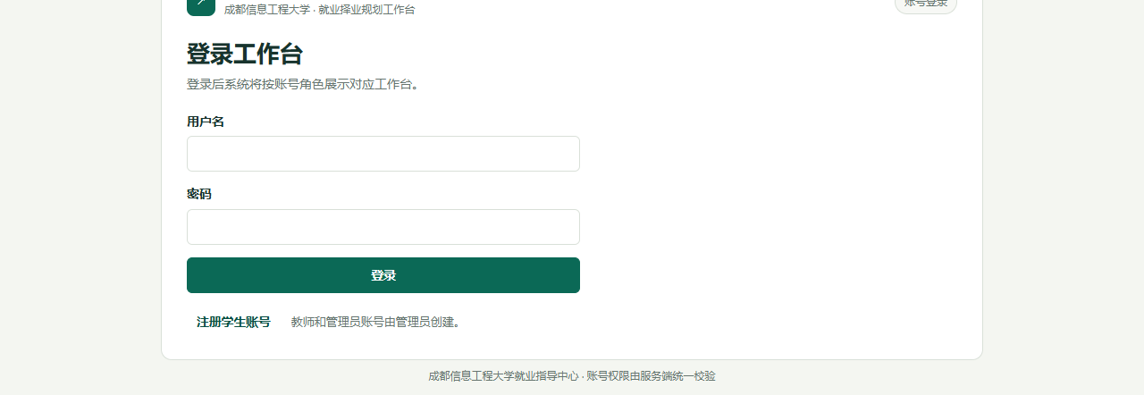
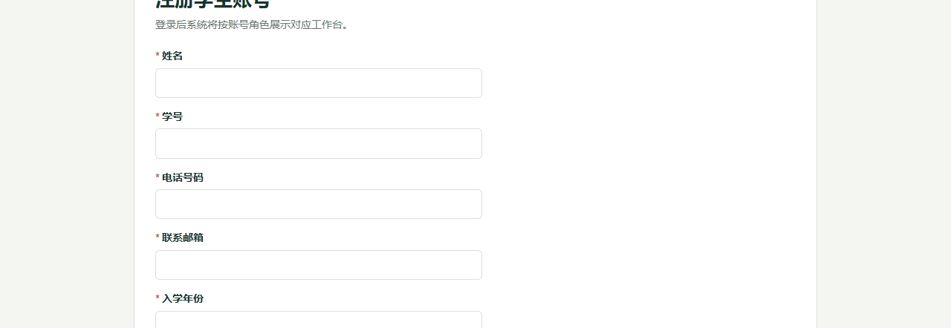
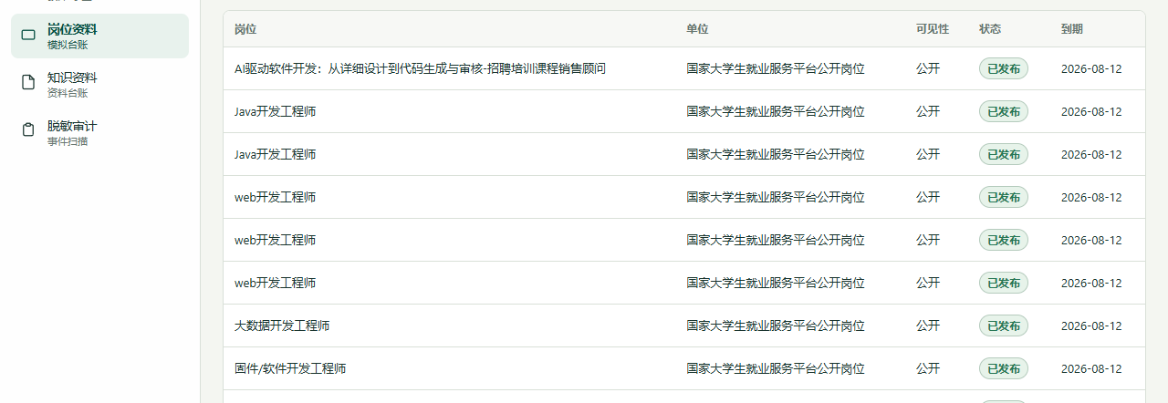
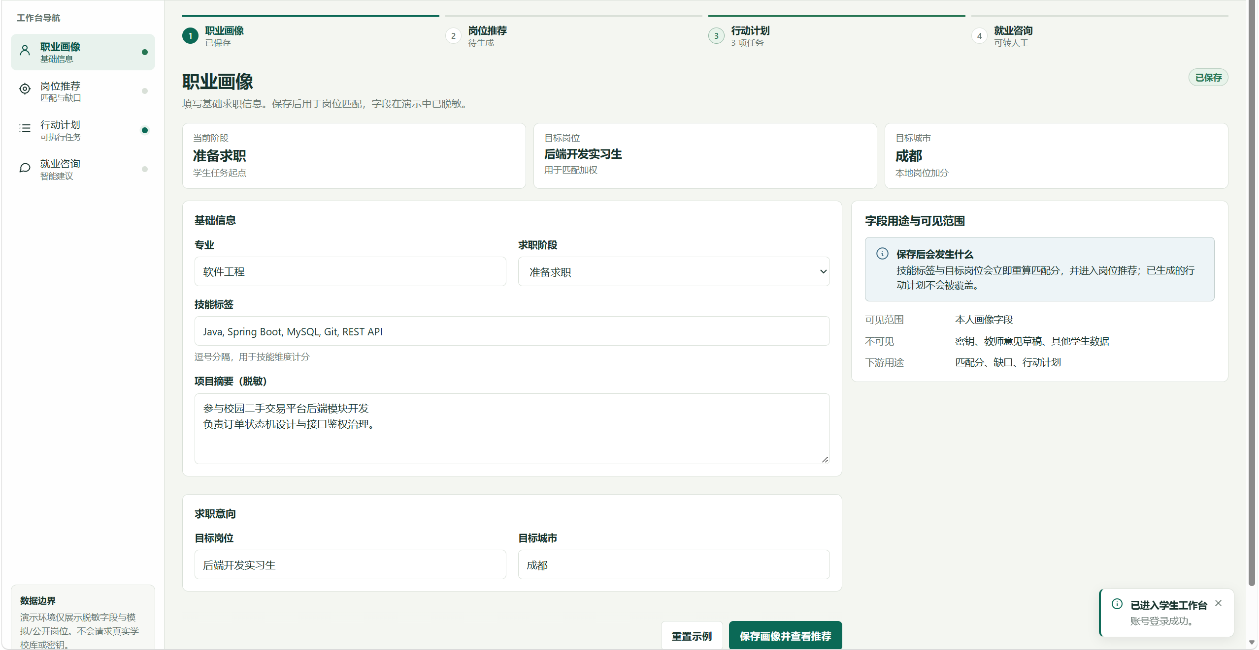
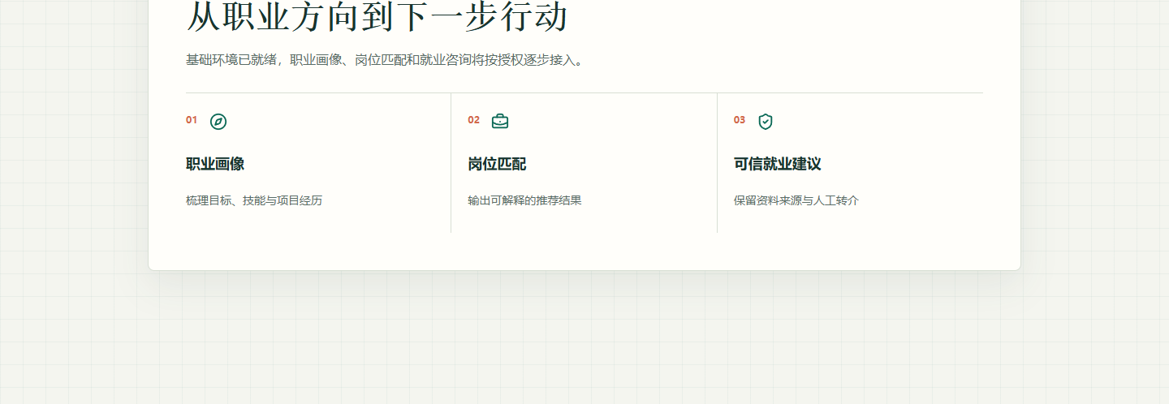
职途智航
应用效果：真实工作台界面
PART 05
账号登录
学生账号注册
管理员岗位资料台账
学生端工作台
Notes:
展示真实工作台页面，说明三角色界面与治理能力。

Slide 14
职途智航
测试结果与应用价值
PART 05
51 / 51
3 类角色
403
通过
后端自动化测试通过
核心业务流程已验证
越权访问被服务端拒绝
前端构建与静态检查
学生
明确岗位方向和能力缺口，形成可执行计划
教师
减少重复咨询，把时间用于个体问题和专业判断
学校
沉淀可追溯的就业指导流程、授权和审计记录
说明：以上为本地测试与演示环境结果，外部 FastGPT 生产应用需在部署环境继续验收
Notes:
汇报本地测试证据和面向学生、教师、学校的应用价值。

Slide 15
职途智航
规则可解释 模型提效率 教师作确认
THANK YOU
Notes:
结束语：以规则保证可解释，以模型提升服务效率，以教师保留最终专业判断。

